Slide 1
Дистанционное обучение по аппликации «Морковка для зайчика»
Цели: познакомить детей с содержанием стихотворения В.Хорола «Зайчик, развивать память, мелкую моторику рук, различать оранжевый цвет, учить детей аккуратно приклеивать изображение морковки.

Slide 2
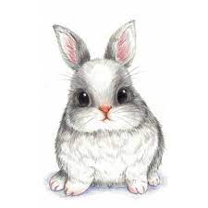
Стихотворение : Жил-был зайчик- длинные ушки.
Отморозил зайчик носик на опушке.
Отморозил носик, отморозил хвостик.
И поехал греться к ребятишкам в гости.
Что нарисовано на картинке?
Какого цвета шубка у зайки?
Какие у зайки ушки?
Где у зайки ушки?
Где у зайки носик?
Где у зайки хвостик? Глазки где?
Почему зайчик отморозил хвостик?
Куда поехал греться зайчонок?

Slide 3
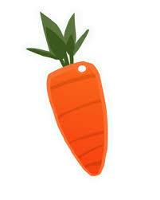
Что любит есть зайка?
Вам жалко зайчику?
ЧЕМ ПОРАДОВАТЬ ЗАЙЧОНКА?
Ну конечно, вкусной и полезной морковкой.
Ведь зимой морковки ни в лесу, ни в огороде не найти.
ФИЗМИНУТКА
ЗАЙКА СЕРЕНЬКИЙ СКАКАЛ
ОН ОТ ВОЛКА УБЕГАЛ.
ПРЫГ-СКОК ЗА КУСТОК,
ПО ДОРОЖКЕ ПОД МОСТОК.

Slide 4
СЕГОДНЯ МЫ С ВАМИ СДЕЛАЕМ МОРКОВКУ ИЗ БУМАГИ.
КАКОГО ЦВЕТА БУМАГА НАМ ПОТРЕБУЕТСЯ ДЛЯ ЭТОГО?
Оранжевый цвет.
(педагог демонстрирует детям заготовки морковки из бумаги и показывает, как правильно нужно приклеить морковку).
Спасибо вам большое, ребята! Вы мне очень помогли. Теперь наш зайчонок будет очень рад.

